Slide 1

Викторина «Быстрый, умный, внимательный»
Школа

Slide 2
Часть I
«Блиц-опрос»
Школа

Slide 3
Задание №1
Назовите последний месяц весны..

Slide 4
Задание №2
44 : 4 =

Slide 5
Задание №3
Найдите «лишнее» слово:
октябрь, ноябрь, декабрь.

Slide 6
Задание №4
Укажите следующую цифру:
10, 13, 15, 17…

Slide 7
Задание №5
4 + 4 : 4 =

Slide 8
Задание №6
Соберите слово:
ниц + и + уч + а + тель =

Slide 9
Задание №7
Сколько букв в русском алфавите?

Slide 10
Задание №8
5 + (25 – 5) =

Slide 11
Задание №9
Найдите «лишний» элемент:

Slide 12
Задание №10
Расшифруйте слово:
кинвенд

Slide 13
Задание №11
Сколько минут в двух часах?

Slide 14
Задание №12
Невидимый художник невидимыми фломастерами после дождя нарисовал на небосводе…

Slide 15
Задание №13
Сколько звуков в слове «ёжик»?

Slide 16
Задание №14
13 – х = 9
х = ?

Slide 17
Задание №15
Главным городом Российской Федерации является…

Slide 18
Задание №16
При приготовлении борща не используют:
капусту, картофель, макароны, соль, воду, томат.

Slide 19
Задание №17
Какие цвета нужно смешать, чтобы получить оранжевый?

Slide 20
Задание №18
Ему всё время вредят два мышонка, но он сильно не злится и желает жить со всеми дружно…
О ком идёт речь?

Slide 21
Задание №19
Коля выше Юры и Вовы.
Вова выше Серёжи.
Кто ниже всех?

Slide 22
Задание №20
Президентом Российской Федерации в 2011 году был…

Slide 23
Часть II
«Предметы»
Школа

Slide 24




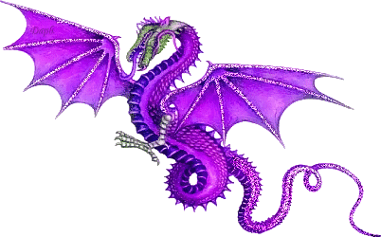


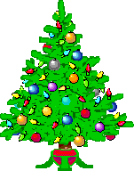


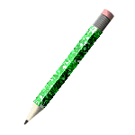

Предметы

Slide 25
Попробуйте
вспомнить всё!

Slide 26
Напрягите
свою память!

Slide 27


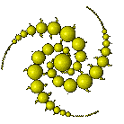



Slide 28
Часть III
«Слова»
Школа

Slide 29
Слова
Медведь, велосипед, окно, школа, борщ, лиса, луна, карандаш, ведро, парта, солнце, грязь, соль, игла, дуб, тюльпан, кирпич, чтение, росток, лист, дневник, сахар, сон, зуб, футбол, весна, пыль, зло.

Slide 30
Включите воображение!

Slide 31
Побыстрее!

Slide 33
Часть IV
«Имена существительные»
Школа

Slide 34
Часть V
«Ассоциации»
Школа

Slide 35

Семья

